Slide 1
Status Report #25
2020. 05. 01 (Fri)
M1 FUJIWARA Tomomasa

Slide 2
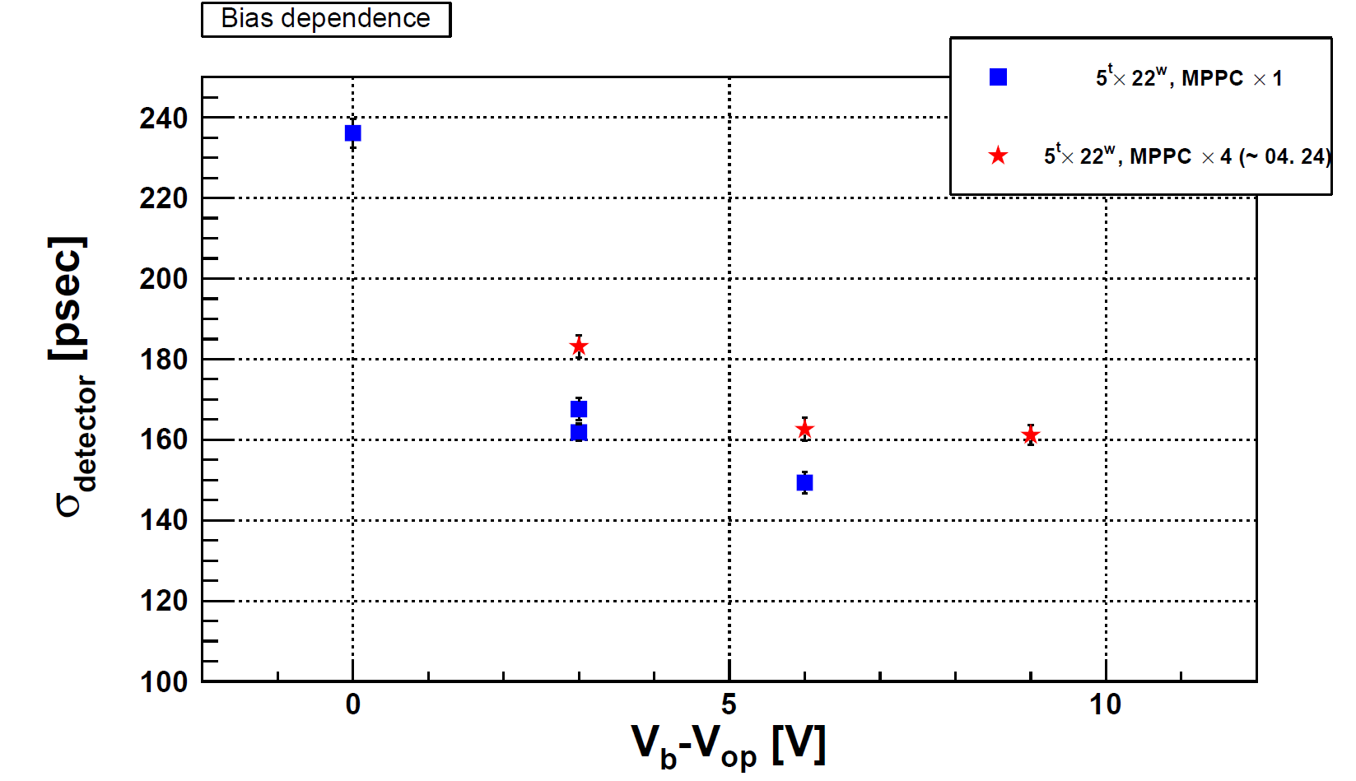
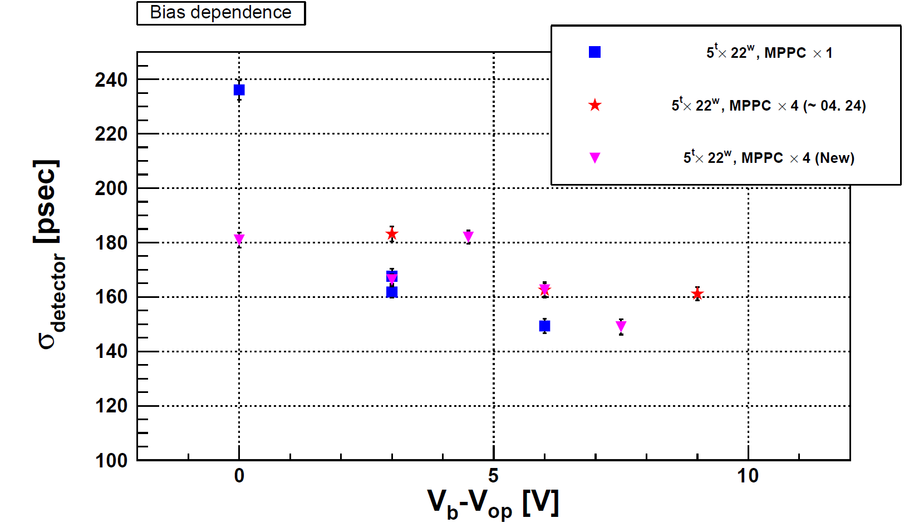
Cosmic - ray
電圧を細かく変えてデータ取得をしていた
同じ電圧でも値の揺れが大きい
来週にかけて複数回測定を行う予定
1run/day くらいで短く区切って様子を見る

Slide 3
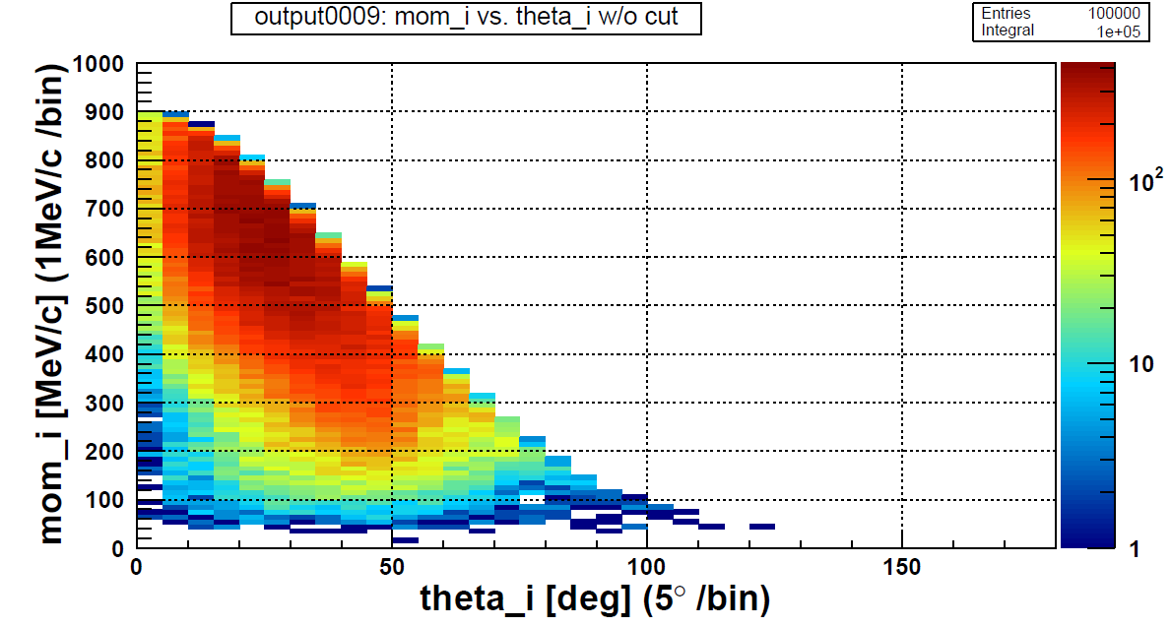
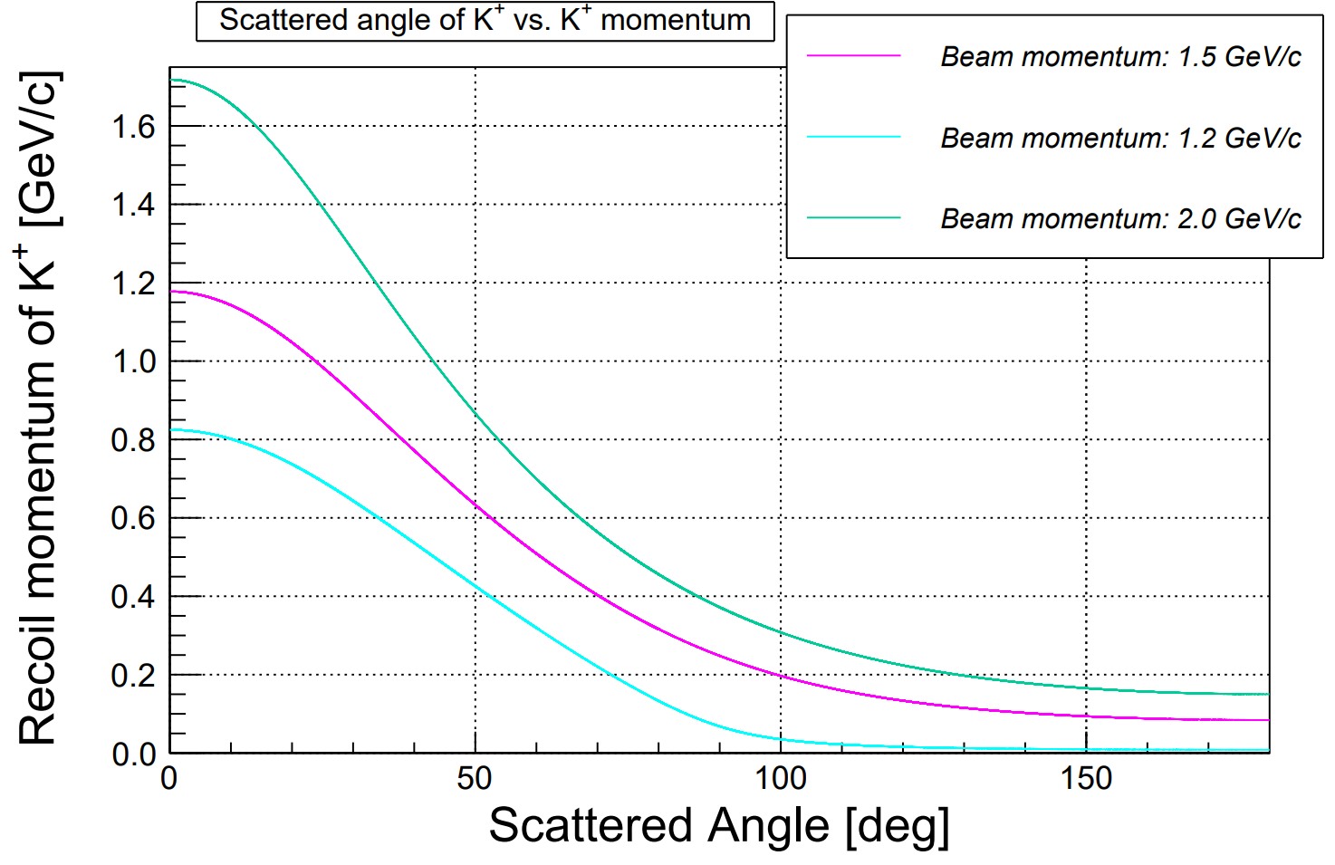
Hypernks (G4 simulation)
At last NKS2 meeting...
mom_i (Initial momentum) dist. has broad range
Why?

Slide 4
Hypernks (G4 simulation)
Check source code (input.in, KMaidKpLambda.cc, PrimaryGenerateAction.cc ...)
/input/input.in
In this case,
####### Beam property ######
BeamPar: 5 # 1:e+ 2:mu+ 3:pi+ 4:K+ 5:p 6:d 7:e- 9:gamma 11:mu- 12:pi-
BeamType: 2 # 0:Fix beam(fast gen) 1:Uni 2:Uni at T 3 KMaidUniformAtTarget 4 QF Kaon in 3He
BeamMom: 500.0 # momentum (MeV)
BeamRMom: 20.0 # momentum range (%)
Particle: proton
Beam: Generated uniform at target
Initial momentum: 300 - 700 MeV/c (Central momentum: 500 MeV/c)

Slide 5

Hypernks (G4 simulation)
####### Beam property ######
BeamPar: 4 # 1:e+ 2:mu+ 3:pi+ 4:K+ 5:p 6:d 7:e- 9:gamma 11:mu- 12:pi-
BeamType: 3 # 0:Fix beam(fast gen) 1:Uni 2:Uni at T 3 KMaidUniformAtTarget 4 QF Kaon in 3He
BeamMom: 500.0 # momentum (MeV)
BeamRMom: 40.0 # momentum range (%)
Previous figure:
BeamType: 3
In this case,
call PrimaryGenerateAction::GenerateQuasiFreeKaonUniformAtTarget
⇒ p(γ, K⁺)Λ reaction
If choose “4 QF Kaon in 3He”,
call PrimaryGenerateAction::GenerateHyperNucleusKaonUniformAtTarget
⇒ ${}_{}^{A}Z\left( γ, K^{+} \right){}_{Λ}^{A}{Z−1}$ reaction ⇒ ${}_{}^{3}{He}\left( γ, K^{+} \right){}_{Λ}^{3}H$

Slide 6
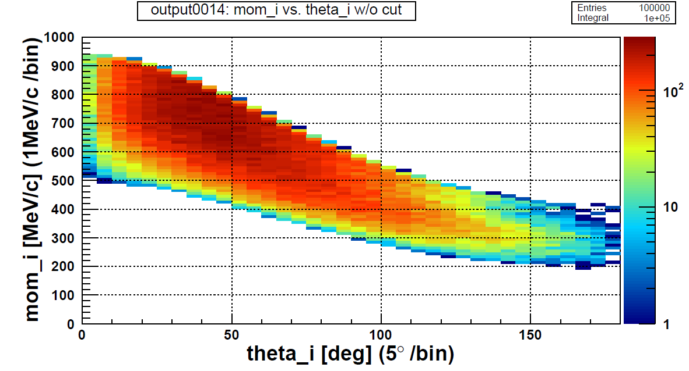
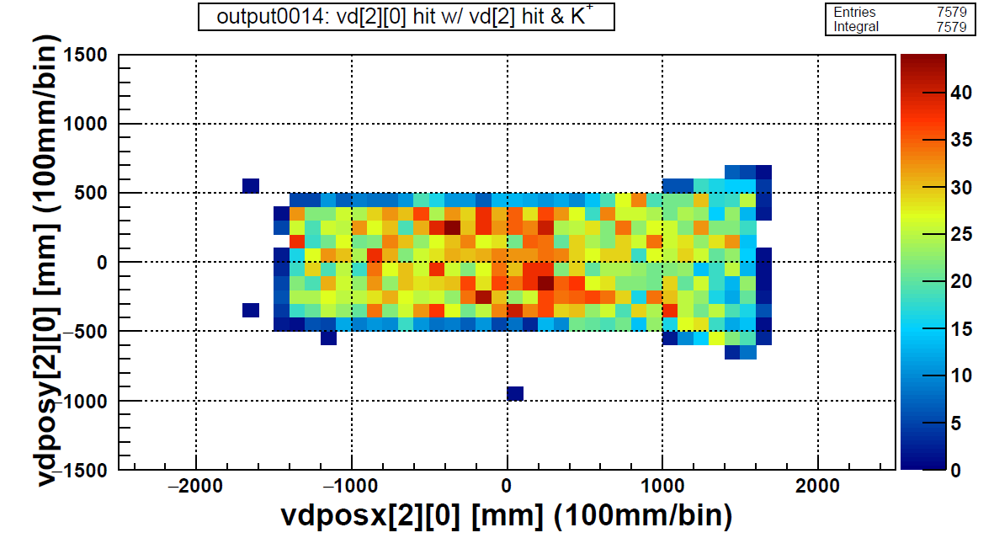
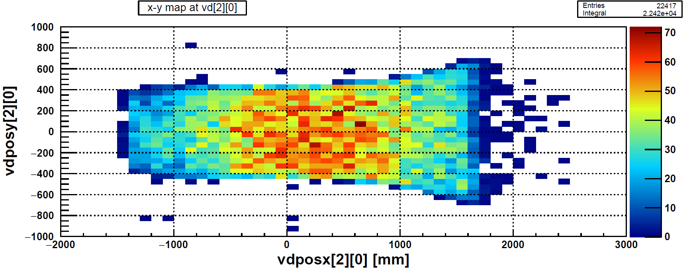
Hypernks (G4 simulation)
後方へ飛ぶ粒子の割合が多くなった

Slide 7
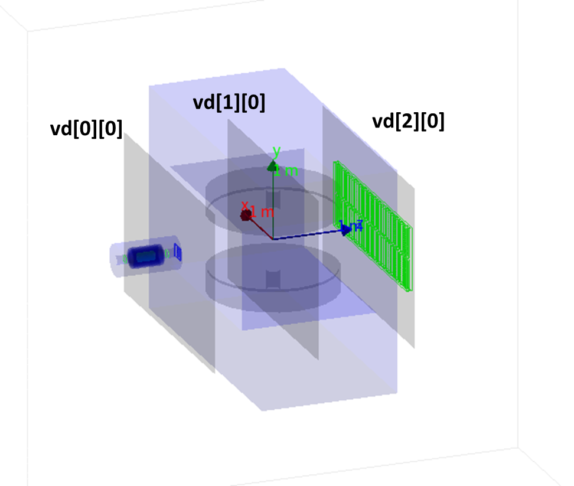
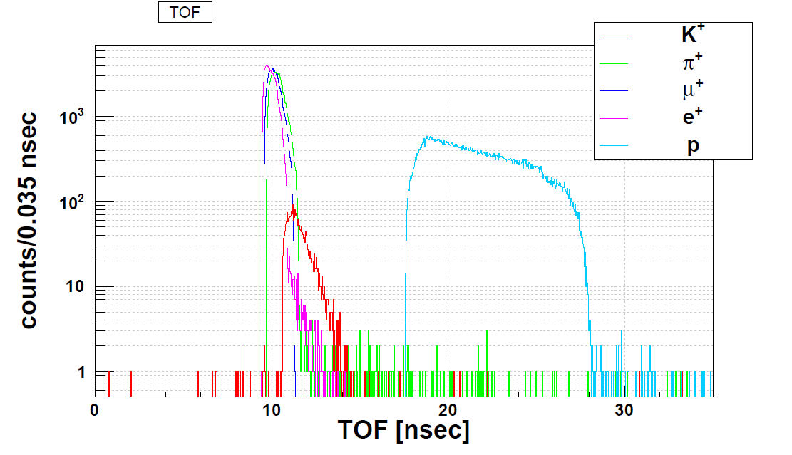
Hypernks (G4 simulation)
e⁺, μ⁺, π⁺, p: momentum= 300 – 700 MeV/c, θ=0°-10°, ×100,000
Compare TOF between vd[2][0] and vd[0][0] (z = 2800 mm =2.8 m)
vd[2][0], vd[1][0], vd[0][0] のすべてでヒットしたものを採用
e⁻ event
e⁺, μ⁺, π⁺, p:~90,000 events

Slide 8
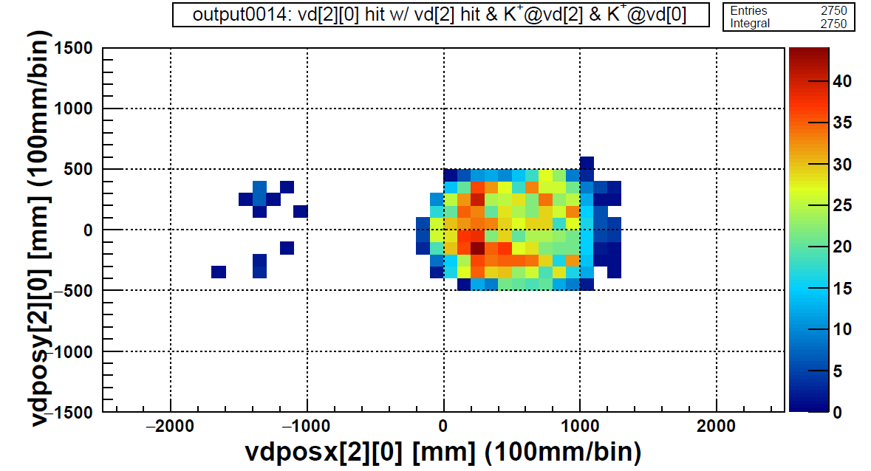
Hypernks (G4 simulation)
vd[0], vd[2]のいずれでもヒットした粒子がK+であることを
要請すると, vd[2][0]でのヒット数が~ 5000 減少した
virtual detector間でのTOFを組む際にはpidで
選別をかければ問題は無しか?
今後
標的の物質: 現在 “G4_Galactic” = 真空
実際の液体³Heなどを定義して導入するべきかと考えている

Slide 9
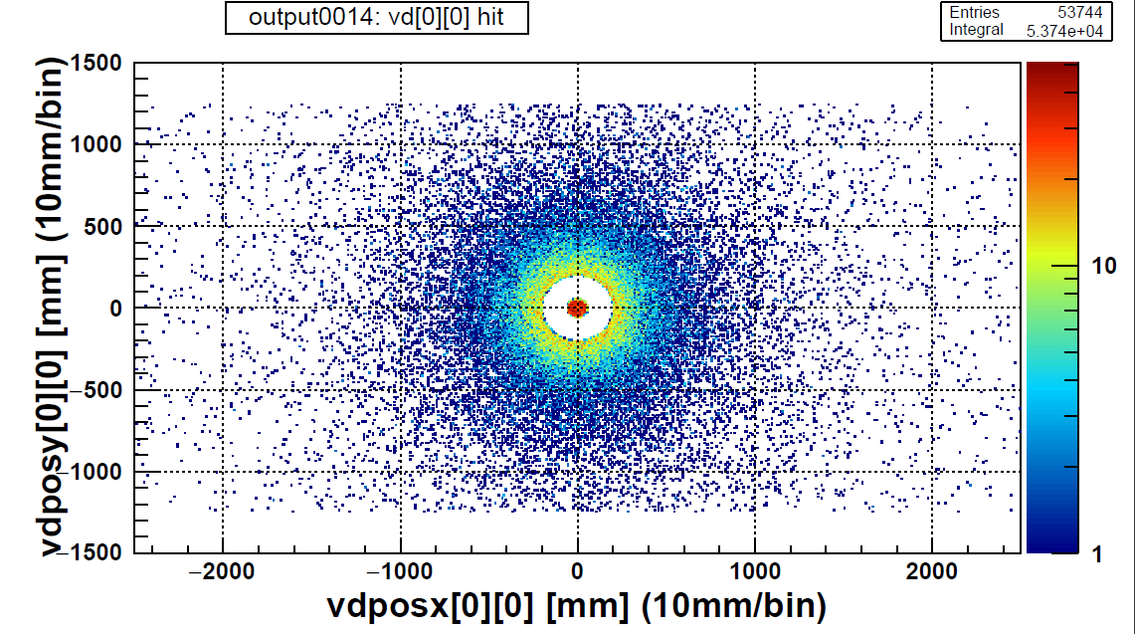
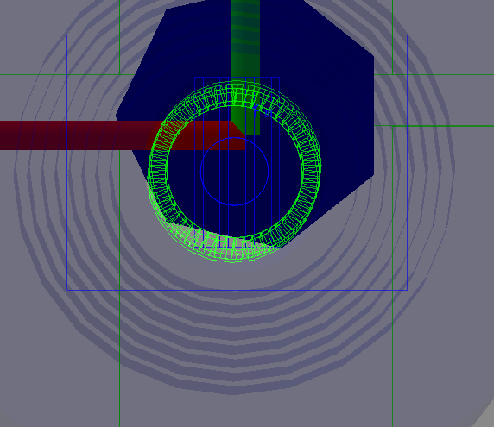
Hypernks (G4 simulation)
標的周りの検出器(VDC・TDL)の形を見ている?

Slide 10
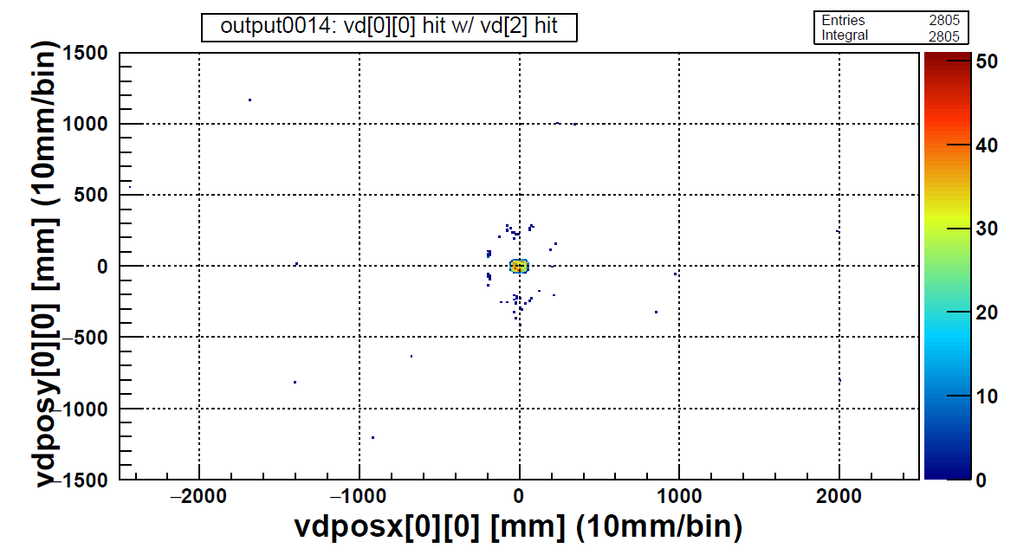
Hypernks (G4 simulation)

Slide 11
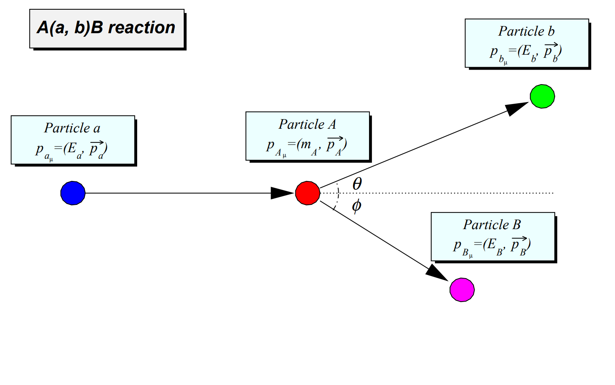

Others
卒論: 現在進行中.
Detector Seminar: 準備中
ハイペロン生成反応の閾値エネルギーの計算をもう1度自分でやってみた
CM系で計算 ⇒ 実験室系にローレンツ変換で出来た
$p^{th}=\frac{1}{2m_{A}}{\left[\left\{{\left(m_{b}+m_{B}\right)}^{2}−m_{a}^{2}−m_{A}^{2}\right\}−4m_{a}^{2}m_{A}^{2}\right]}^{\frac{1}{2}}$
実光子(入射粒子の質量0)の場合を仮定し, $m_{a}=0$
$p^{th}=911 MeV/c$

Slide 12
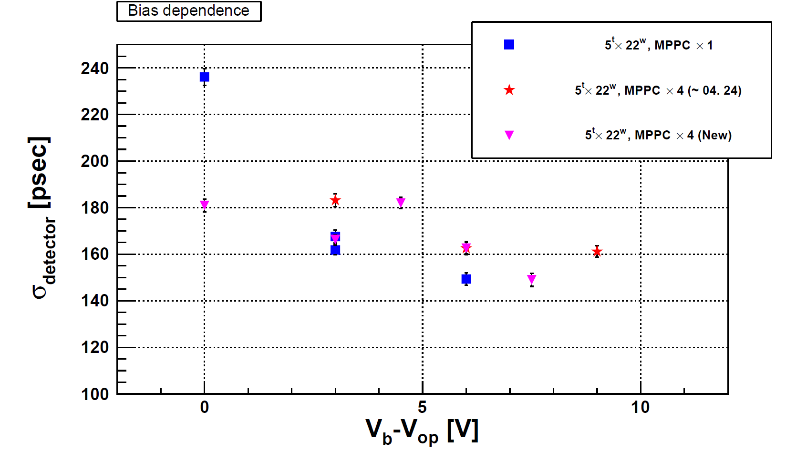

Slide 13
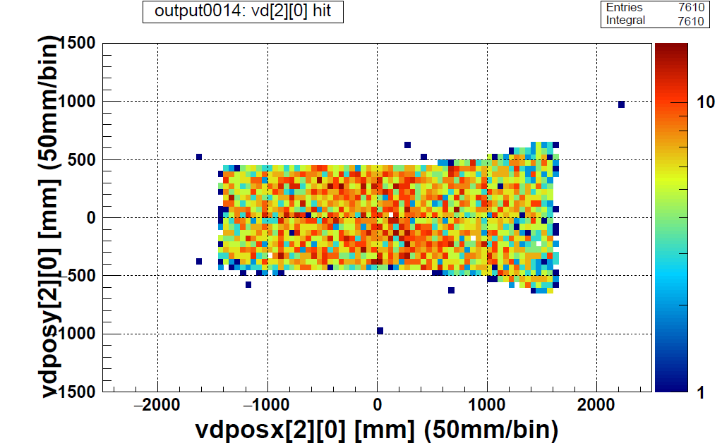

Slide 15
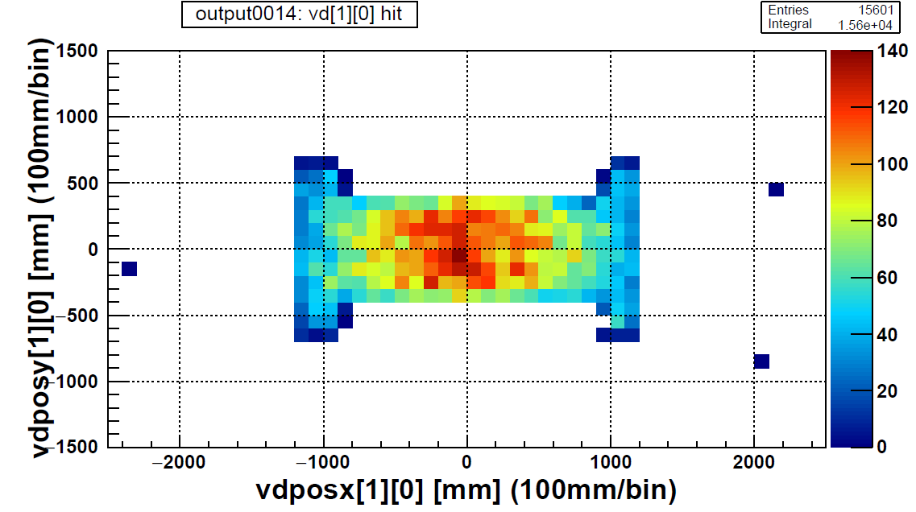

Slide 17
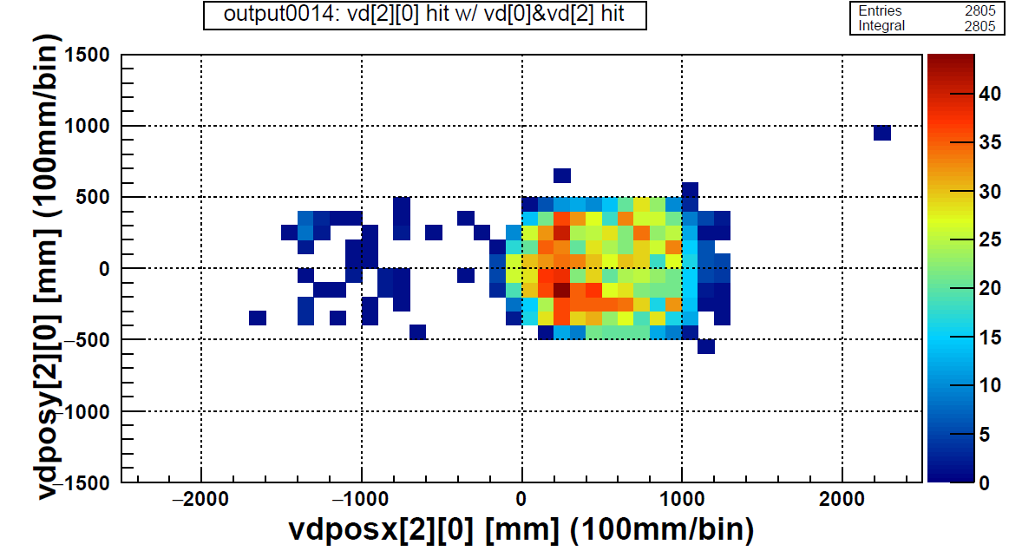

Slide 18
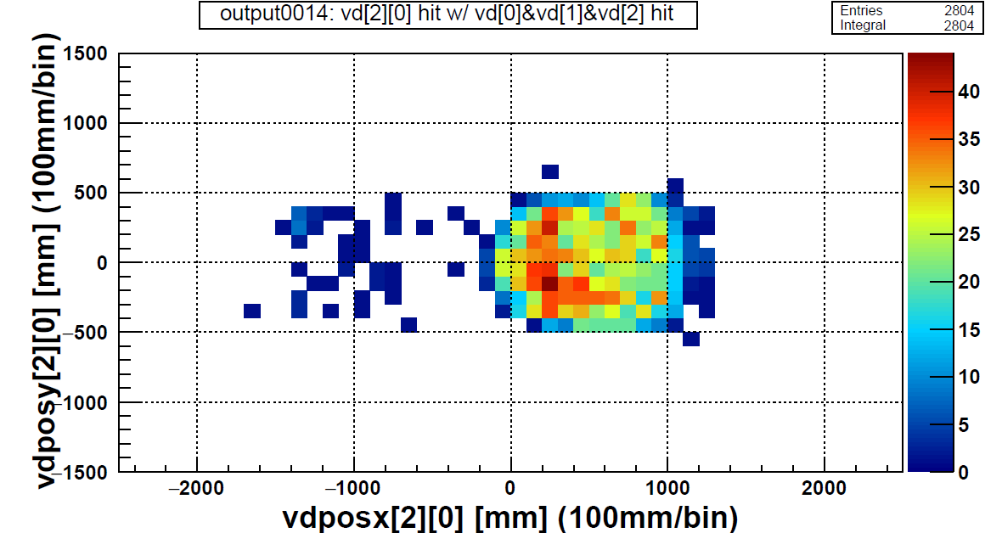

Slide 19
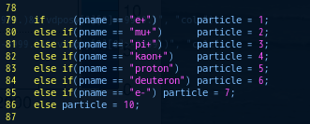

Slide 20
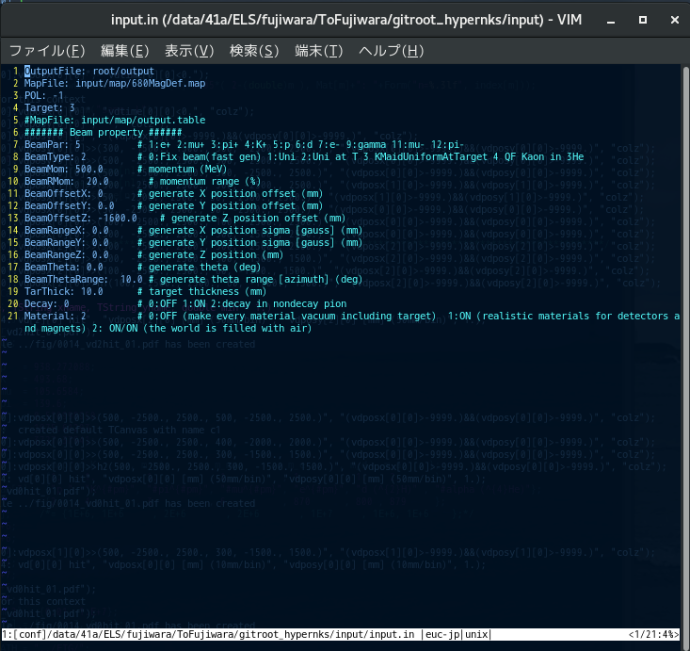

Slide 21
